Slide 1
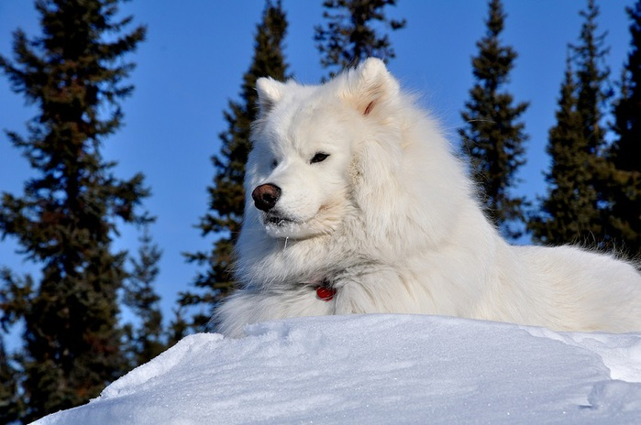
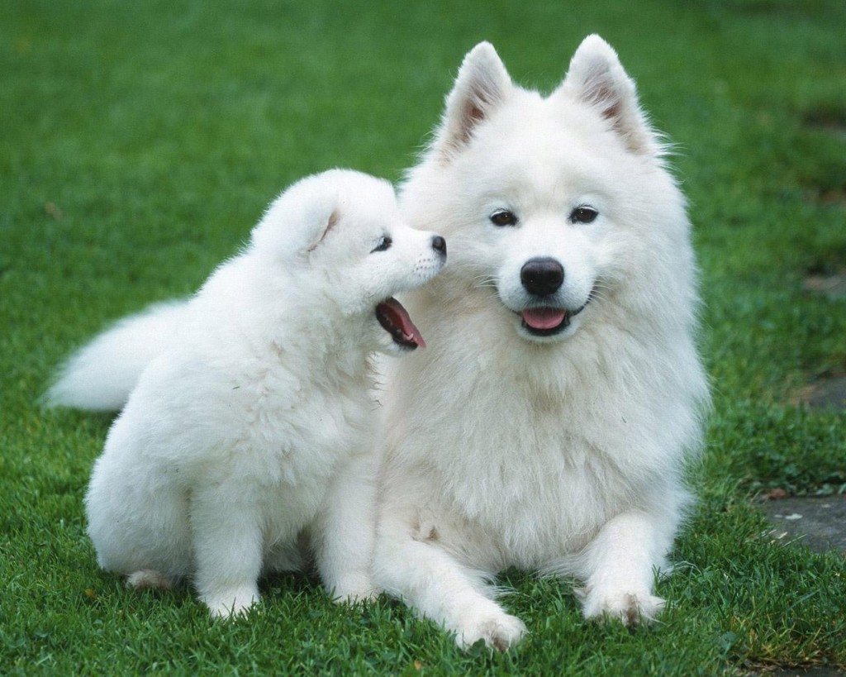
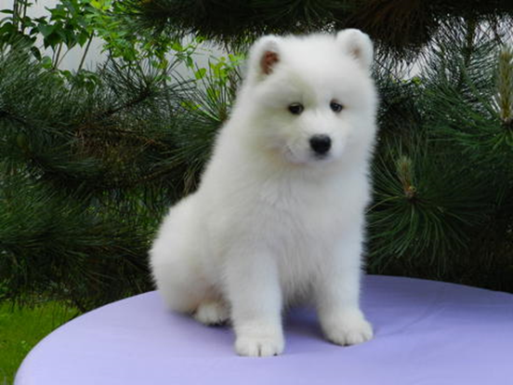
самоед древнейшая порода собак, которая насчитывает более 3 тысяч лет существования
Нрав:
Игривый и
врожденная улыбка

Slide 2
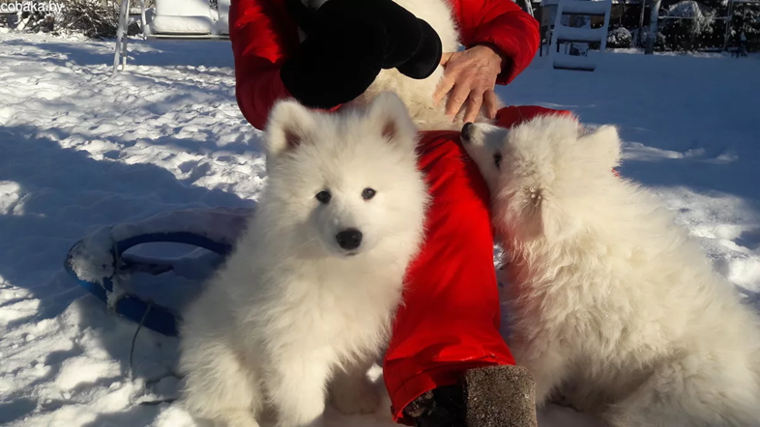
Самоеды –
северные ездовые
собаки
Почему так называют?
Легенда:
собак запрягали в сани, а поскольку на фоне белого снега белых самоедских лаек не было видно, и казалось, что сани едут сами по себе, то их стали называть «самоедущими» либо «самоедами»

Slide 3
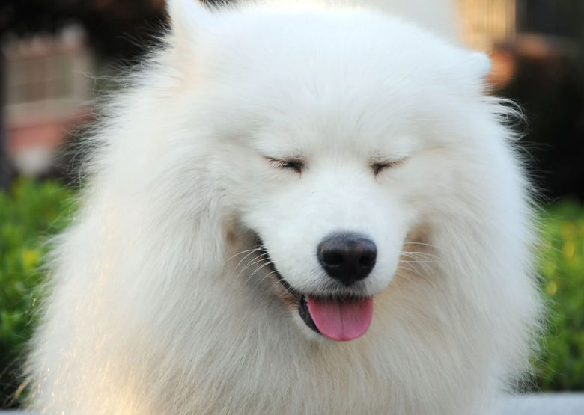
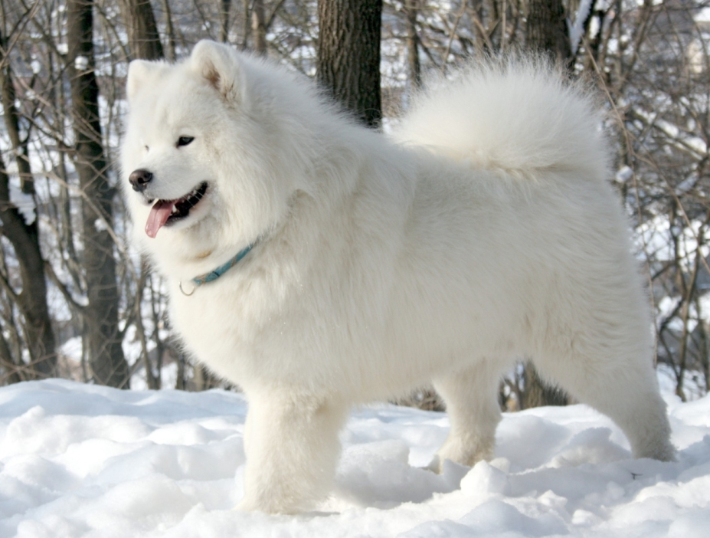
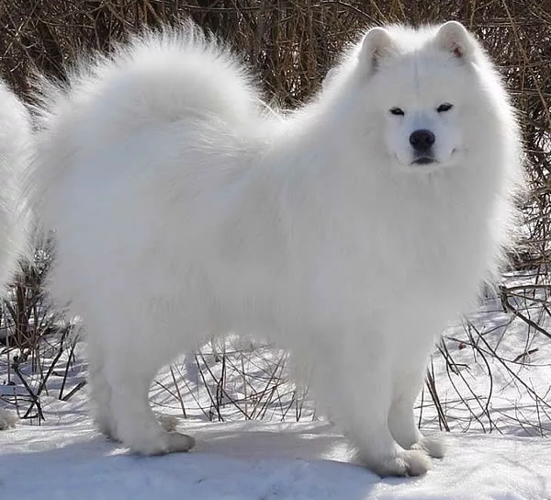
Самоед —
собака с двойной шерстью: мягкий, короткий подшерсток и длинная, жесткая основная шерсть.
Интересный факт:
у самоедских лаек на морозе шерсть распушается. И чем холоднее, тем сильнее будет «пушиться» собака.

Slide 4
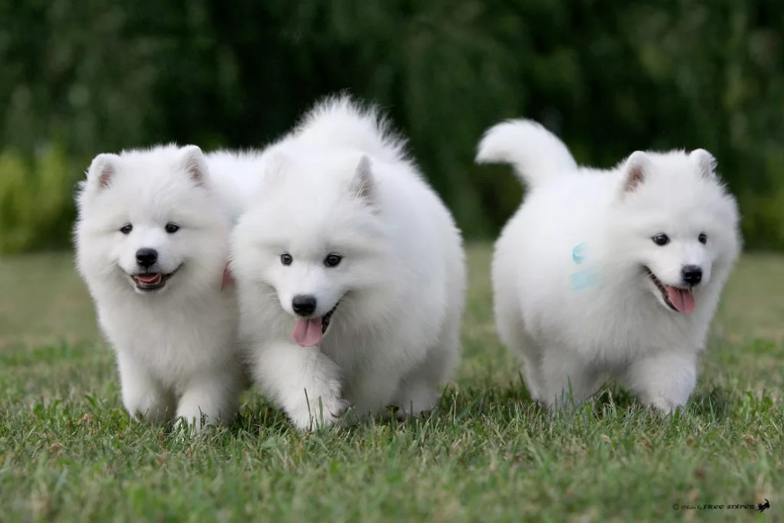
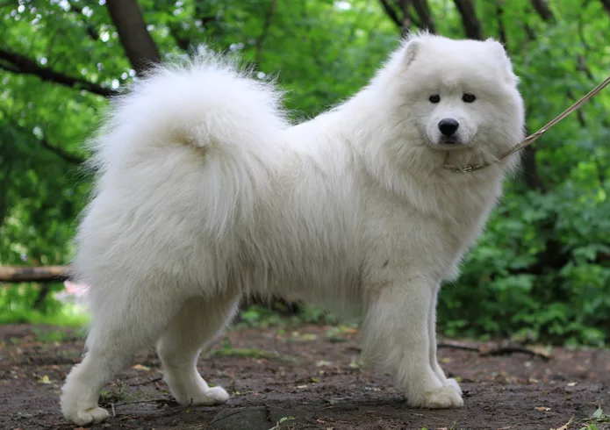
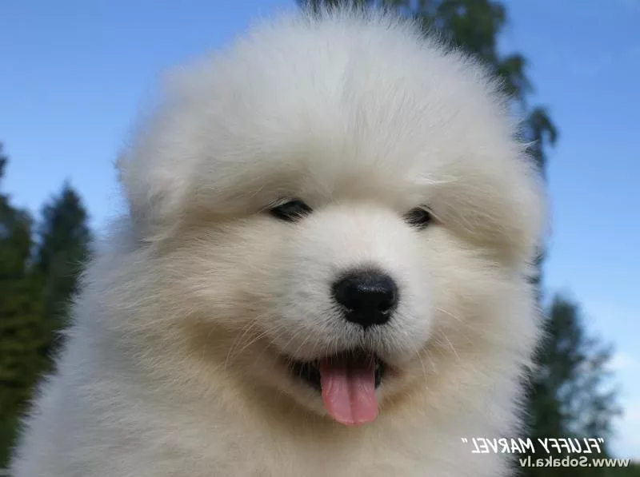
У самоеда — самоочищающаяся шерсть, поэтому купать их нужно редко, по мере необходимости.

Slide 5
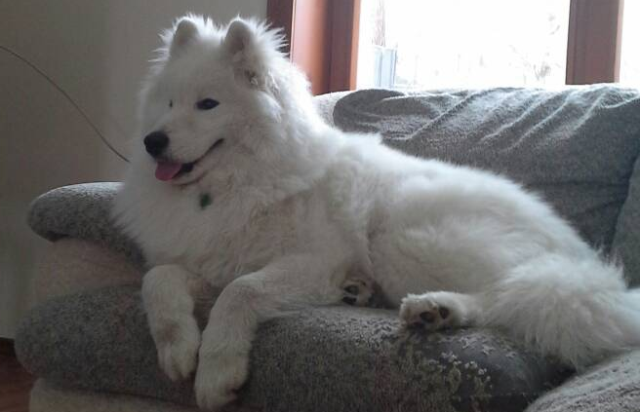
Это самоед снежик – собака моего друга.

Slide 6
Это самоед снежик – собака моего друга.

